Slide 1
第二章 对称性操作群
§2.1 对称操作
§2.2 分子点群

Slide 2

对称是一种很常见的现象。

Slide 3
§2.1 对称操作
一、对称性
对称的概念和变换紧密联系。
系统对某种变换保持不变的性质为系统的对称性.
例 均匀球体对绕通过球心的任意轴的转动变换保持不变。即球对称.
球体对球心的反演保持不变.

Slide 4
二.对称操作
1.对称操作
(1) 定义
使某个物质体系所占空间位置与原来位置重合的动作，称为对称操作(变换).
(2) 满足两个条件
a. 任意两点距离不变；
b. 任意二向量间夹角不变.

Slide 5
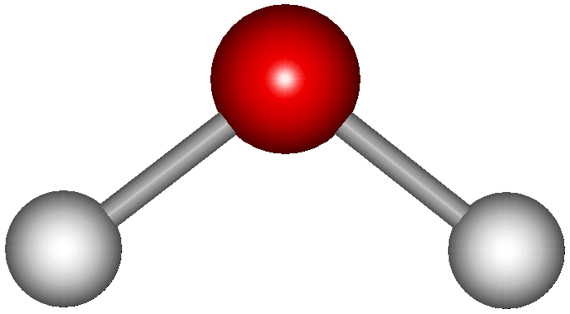
对称元素: 旋转轴
    对称操作：不改变图形中任何两点的距离而能使图形复原的操作叫做对称操作；
    对称元素:对称操作据以进行的几何要素叫做对称元素.
对称操作: 旋转

Slide 6
2. 点操作与空间操作
(1) 点操作
对于分子等有限物体 , 在进行操作时, 物体中至少有一点是不动的, 这种对称操作叫做体系的点操作.
(2) 空间操作
否则称为空间操作 . 即仅满足a , b 两个条件
a. 任意两点距离不变；
b. 任意二向量间夹角不变.

Slide 7
3. 恒等操作
使空间不动或空间中各点都回到原来的位置的操作，称为体系的恒等操作。
相继做两次对称变换定义为两个变换或变换算符的乘积.矩阵则作普通的矩阵乘积。
三个以上对称变换的乘积满足结合律。
三种基本操作：旋转、反映和平移.
4. 平移
空间中所有点沿同一方向移动相同距离的操作.

Slide 8
三. 旋转
1.旋转的定义
绕空间中某条有向直线 l 转某个角度的操作.
称此有向直线 l 为旋转轴.
规定：与 l 轴的正向成右手系的转角为正.
2. 旋转群的定义
定理1：轴过原点的所有旋转构成群.

Slide 9
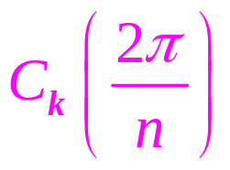
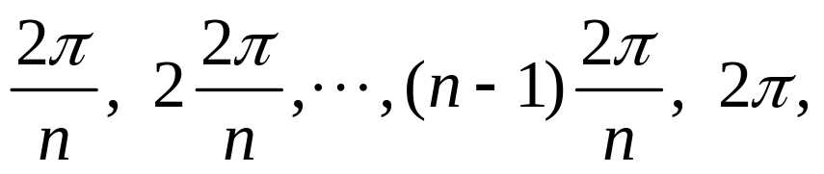
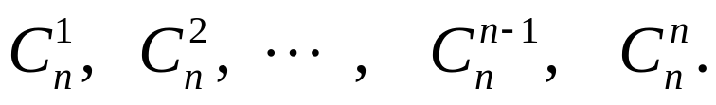
3. n 重轴与主轴
(1) n 重轴 C_{n}
如果旋转 是某体系的对称操作，则称轴k 为此体系的 n 重轴，记作C_{n} . 同时将 简记作C_{n} .
绕C_{n} 轴旋转的转角
记作：
构成循环群.

Slide 10
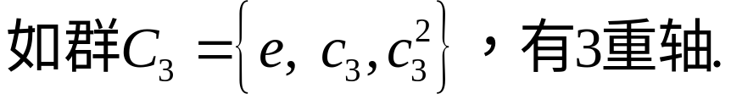
(2) 点群的循环群
如果体系只有这些对称操作，则C_{n} 是其点群，
如果体系还有其他对称操作，则C_{n} 是其循环子群.

Slide 11

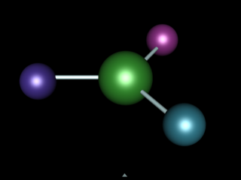
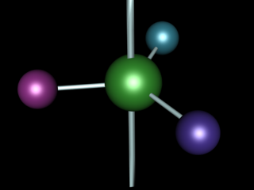
(3) 主轴
体系可能有多条对称轴, 重数n 最大的轴称为主轴.
例：平面的BF₃ 分子
C₂轴
C₃轴

Slide 12
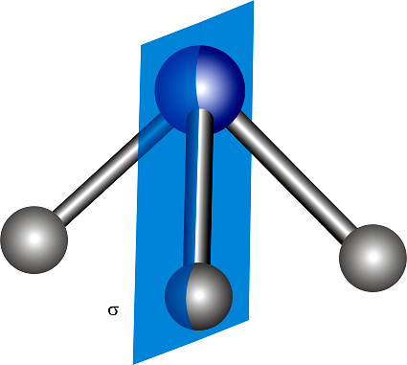
四. 反映
分子中若存在一个平面，将分子两半部互相反映而能使分子复原，则该平面就是镜面σ，这种操作就是反映.

Slide 13
1. 反映的定义
对于某平面 σ 作镜面反射的操作称为反映.
设平面σ 以k 为法向量，记此反映为σ 或 σ_{k}.
称此平面为镜面.
σ_{v} ：表示通过主轴的镜面；
σ_{h} ：表示垂直主轴的镜面；
σ_{d} ：表示包含主轴且平分主轴的镜面。

Slide 14
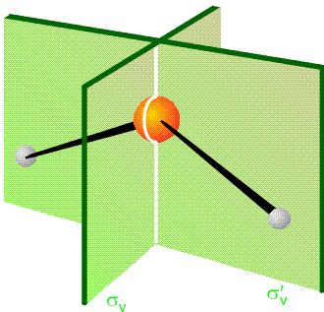

Slide 15
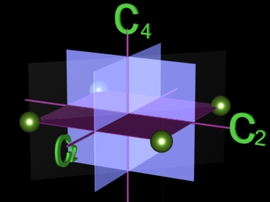
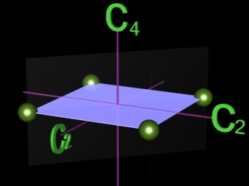
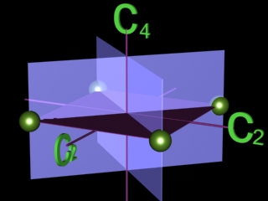
2. 镜面的实例
σ
面：通过主轴
v
镜面
σ
面：垂直于主轴
h
σ
C
面：包含主轴且平分相邻 轴夹角
d
2

Slide 16
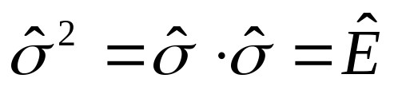
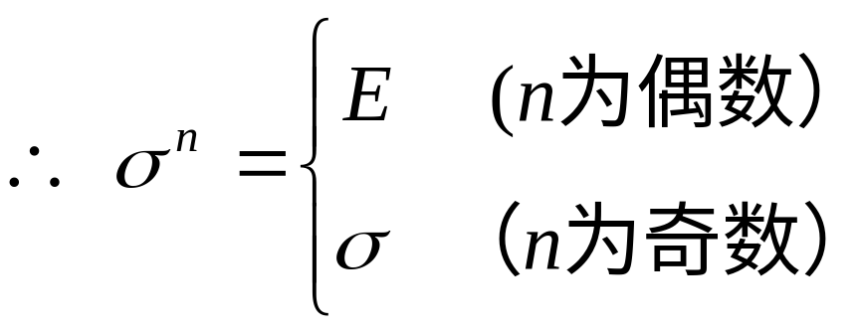

Slide 17
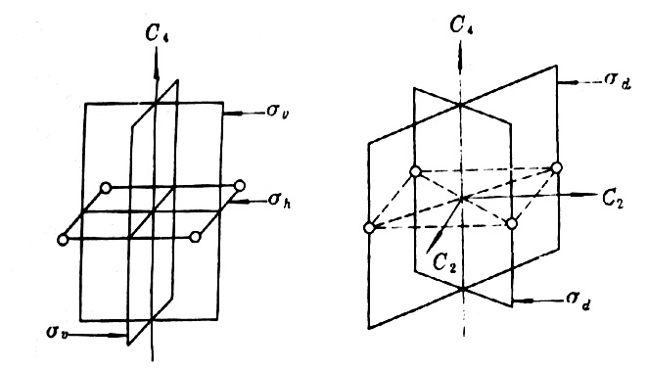
镜面与对称轴关系示意图

Slide 18
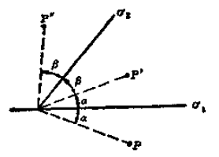
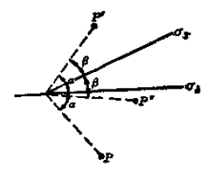
3. 旋转和反映的简单性质
性质1
性质2
σ∙ σ = e
性质3
镜面夹角为θ的两个反映的乘积σ₂∙ σ₁ , 是以
二镜面的交线为轴且转角为2θ的旋转. 轴的正向
与第一镜面σ₁到第二镜面σ₂的转向成右手系.

Slide 19
五.反演操作I(iversion)
分子中若存在一点,将每个原子通过这一点引连线并延长到反方向等距离处而使分子复原,这一点就是对称中心i,这种操作就是反演.

Slide 20
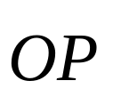
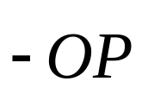
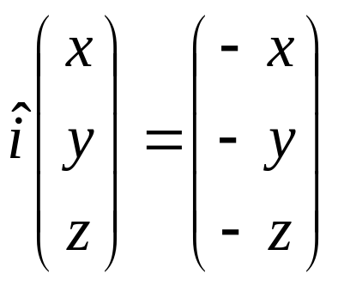
1. 反演的定义
设O 为空间中一定点，使任一向量 变 的点操作，称为反演. 记作 I .

Slide 21
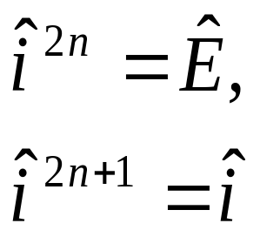
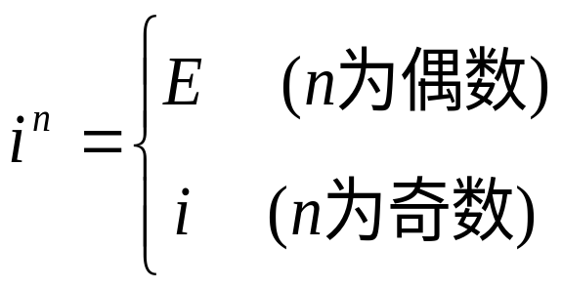
2. 反演中心
称点O为反演中心.
i^{n} =｛E, n为偶数，i, n 为奇数｝

Slide 22
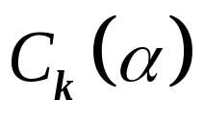
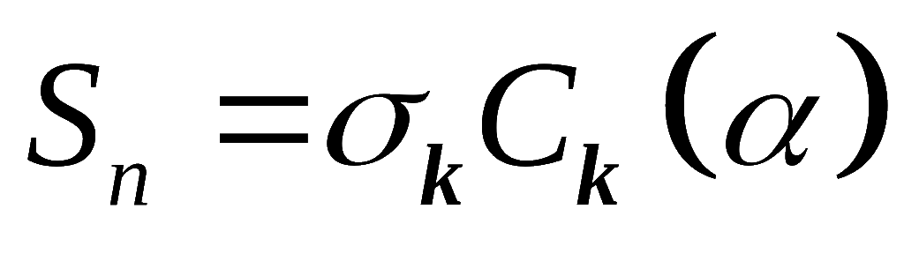
六. 像转（旋转反映）
1.像转的定义
设 k 与平面 σ 垂直，先进行旋转 ,再进行镜面反射 σ_{k} 的操作，记作 S_{n} . 称 k 为像转轴 .

Slide 23
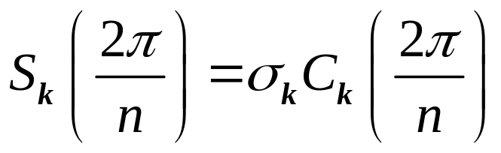
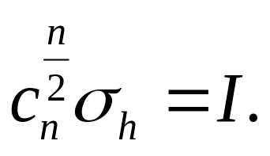
2.n重像转轴 S_{n}
如果
是体系的对称操作，则称轴k 为此体系的 n 重像转轴，记作S_{n} .
当n为偶数时，

Slide 24
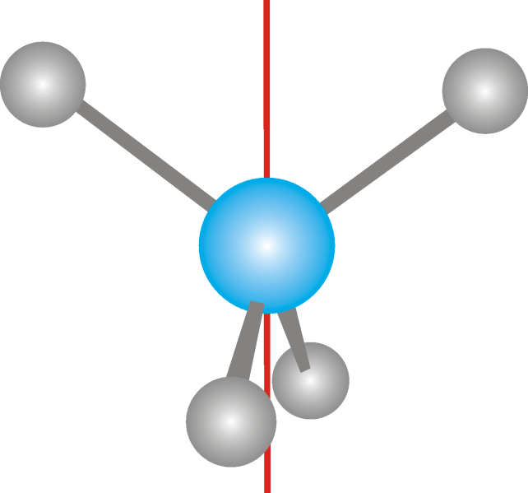
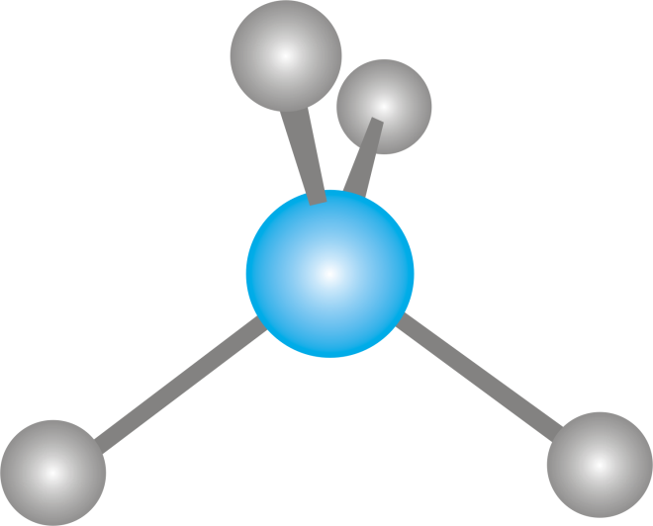
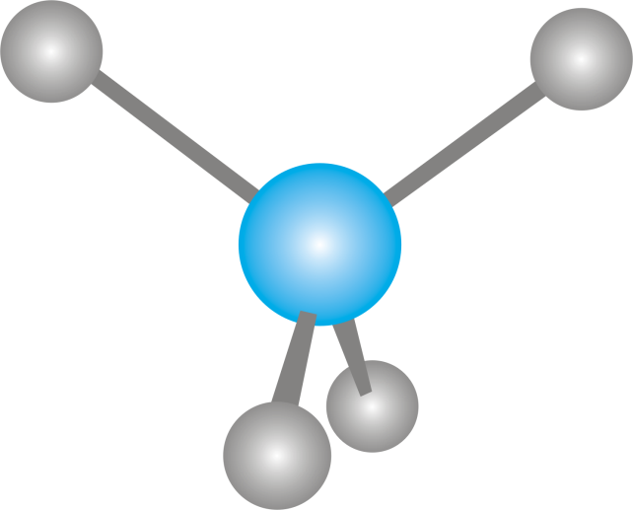
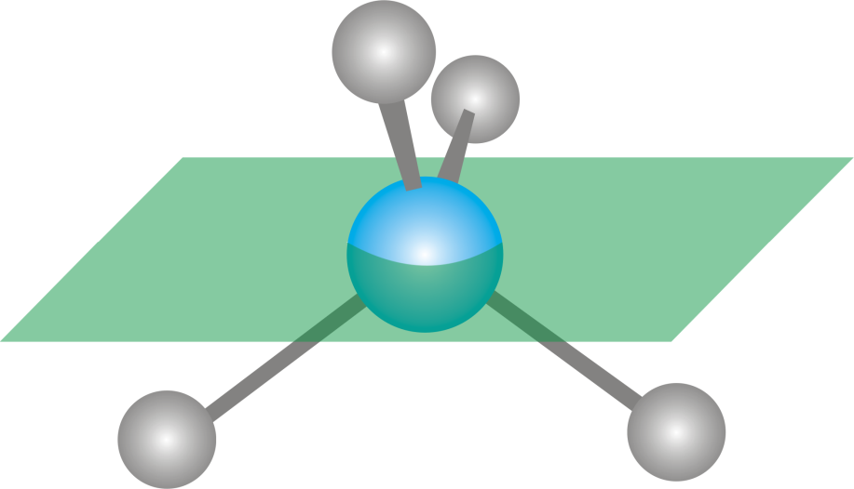
CH₄中的映轴S₄与旋转反映操作
注意: C₄和与之垂直的σ都不独立存在

Slide 25
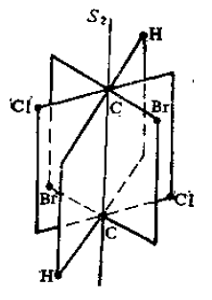
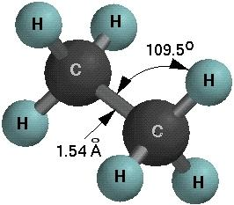
例：二氯二溴乙烷分子
S₂ 对称
CHBrCl-CHBrCl

Slide 26
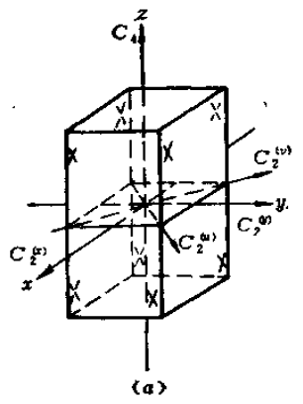
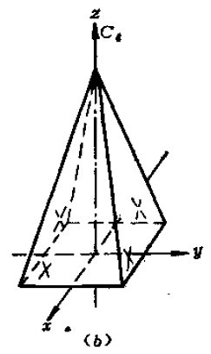
3.双向轴与单向轴

Slide 27
注：
如不作特殊说明，则认为
1. 在空间中取定一直角坐标系OXYZ，e₁, e₂, e₃分别是X、Y、Z 轴的单位矢量.
2. 点操作保持原点不动，即轴与镜面过原点，反演中心过原点.

Slide 28
§2.2 分子点群
一、分子的点群
二、无轴群
三、单轴群
四、双面群

Slide 29
一、分子的点群
判断分子所属的点群是本节中心内容，因为根据分子的点群可了解分子结构及分子的一些性质。
1.点群的定义
由点操作集合所构成的群.
2.分子点群的分类
按点群所含轴的情况分成三类：
单轴群，双面群，正多面体群.

Slide 30
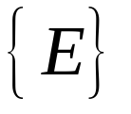
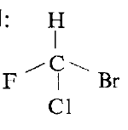
二、无轴群
无C_{n}轴或S_{n}轴的群，
如 C₁，C_{i}，C_{s}群
没有任何对称元素的分子属于C₁群.
1.C₁群
对称操作
例：一氟一氯一溴甲烷分子
CHFClBr

Slide 31
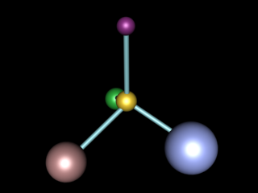
例：一氟一氯一溴甲烷分子
C_{I}
CHFClBr

Slide 32
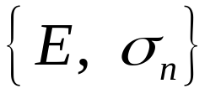
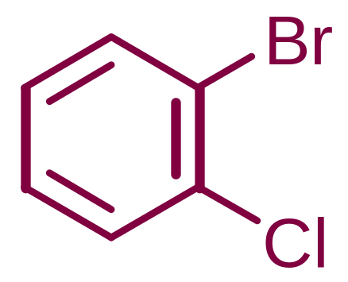
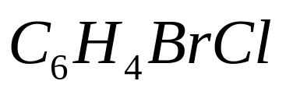
分子的唯一对称操作是对称面.
2.C_{s}群
C_{s}群：对称操作
例：邻氯溴苯分子

Slide 33
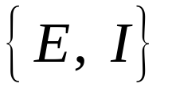
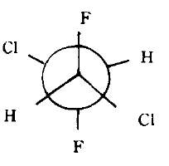
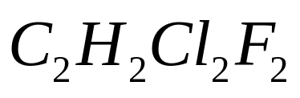
3.C_{i}群
唯一对称操作是对称中心.
C_{i}群：对称操作
例：反式二氯二氟乙烷分子
ClFCH-CHFCl

Slide 34
三、单轴群
包含一个C_{n}轴或一条S_{n}轴的群，
如 C_{n}，C_{nv}，C_{nh} , S_{n}群.
1.C_{n}群
n ≥ 2
C_{n}群只有1个C_{n} 旋转轴 , 独立对称操作有n个.
C_{n}={E，C_{n}¹，C_{n}²…C_{n}^{n-1}}
n阶循环群.
若分子只有n重旋转轴，它就属于C_{n}群.
Notes:
分子为有限图形，其质心对所有对称元素必须为不变的

Slide 35
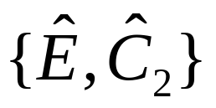
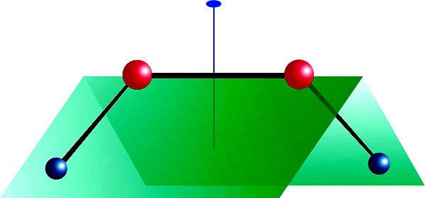
C₂ 群：
例：H₂O₂ 分子

Slide 36
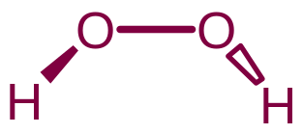
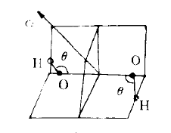

H₂O₂ 分子 （非平面平衡构型）
C₂轴穿过O-O键的中心和两个H连线的中心,
平分二面角.
C₂
C₂轴平分二面角。

Slide 37
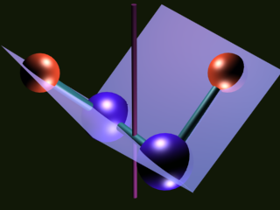
C
2

Slide 38
2.C_{nv}群
2n 阶
(1) 产生：C_{n} + nσ_{v} .
除有1个n重对称轴外, 通过对称轴还有对称面.
C_{nv} : 有1条C_{n}轴, 和n个通过C_{n}轴夹角为π/n的镜面σ_{v} .
C_{nv}={E , C_{n}¹，C_{n}²…C_{n}^{n-1}, σ_{v}⁽¹⁾， σ_{v}⁽²⁾ , … , σv^{(n)}}

Slide 39
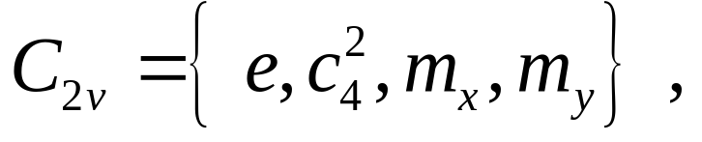
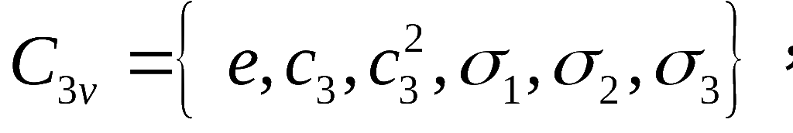

凡具有正n棱锥 形的物体，都属于C_{nv} 群.

Slide 40

(2) C_{∞v} : 没有对称中心的直线型分子属于C_{∞v}.
沿直线型分子的轴旋转任意小的角度, 分子都能复原.
C_{∞v}轴穿过C和O原子所在直线，
任何一个经过C和O原子所在的面都是其 σ_{v}平面。
CO 分子

Slide 41


(3) C_{2v} ={ E , C₂， σ_{v}⁽¹⁾， σ_{v}⁽²⁾}
例：H₂O 分子
C₂
分子所在平面是一 σ_{v}平面，另一 σ_{v}平面经过O原子且与分子平面垂直。

Slide 43

例：顺式的平面构型 H₂O₂ 分子

Slide 44





二氯乙烯分子(平面分子).
C
2
v

Slide 45


(4) C_{3v} 点群
NH₃分子. C₃轴穿过N原子和三角锥的底心，三个垂面各包括一个N-H键。

Slide 46


(4) C_{4v} 点群
例：BrF₅分子，正四棱锥.

Slide 47
3.C_{nh}群
2n 阶
(1) 产生：C_{n} + σ_{h} .
分子除有C_{n}轴外, 还有一个垂直C_{n}轴的水平对称面σ_{h} .
C_{nh}群：1个C_{n}轴, 1个垂直于C_{n}轴的 σ_{h} 面。
σ_{h} ：表示垂直主轴的镜面；

Slide 48
C_{nh} ={E , C_{n}¹, C_{n}²……C_{n}^{n-1}，σ_{h}， S_{n}¹ ， S_{n}²……S_{n}^{n-1}}
包括：
(n-1)个旋转、
1个反映面，
旋转与反映结合的(n-1)个 映转操作。

Slide 49



(2) C_{1h} 点群
C_{1h} 点群用C_{s} 记号。
分子的唯一对称操作是对称面.

Slide 50





(3) C_{2h} 点群

Slide 51

二氯乙烯分子(平面分子)，确定C₂轴和σ_{h} 面.
C₂
σ_{h}
H CI
·
I
CI H
Ⅰ.C₂旋转轴 Ⅱ.σ_{h}对称面 Ⅲ.C_{2h}点群
分子所在平面为 σ_{h}，
C_{2h}={E，C₂，σ_{h}，I}.

Slide 52
四、双面群
有一个C_{n}轴和n个垂直于C_{n}的C₂轴，
n 个C₂轴位于与C_{n}轴垂直的平面上，
C₂，轴夹角为 π/n .
D_{n}，D_{nh，} D_{nd}

Slide 53
1.D_{n}群
2n 阶
元素: E，nC₂ ⊥ C_{n} 2n 阶
D_{n} ={E , C_{n}¹, C_{n}²……C_{n}^{n-1}，C₂⁽¹⁾ ， C₂⁽²⁾ , …, C₂^{(n)}}
由1个C_{n} 轴和垂直于此轴的n 个C₂轴组成 .
如果某分子除了一个主旋转轴C_{n}(n≥2)之外，还有n个垂直于C_{n}轴的二次轴C₂，则属 D_{n}点群。

Slide 54

例： D₃ 点群
C_{n}
C₂
C₂
C₂

Slide 55
2.D_{nh}群
4n 阶
产生： D_{n} + σ_{h}
元素： E，C_{n}，nC₂，σ_{h}
在D_{n} 群的基础上，加一个 ⊥ C_{n} 轴的镜面 σ_{h} ，
就得到 D_{nh} 群，
D_{nh}= { E , C_{n} , C_{n}²，C_{n} ³…C_{n}^{n-1}；C₂⁽¹⁾，C₂ ⁽²⁾…C₂^{(n)}； σ_{h}，S_{n}¹，S _{n}²，…S_{n}^{n-1}；σ_{v}⁽¹⁾，σ_{v} ⁽²⁾…σ_{v}^{(n)}｝

Slide 56


(1) D_{∞h} :
(1)同核双原子分子： H₂、N₂、O₂等,
(2)中心对称的线型分子：CO₂、CS₂、C₂H₂ 等.
分子轴线有一个C∞轴，过分子中心有一 ⊥ 分子轴的平面，平面上有无数个C₂轴⊥C∞轴，还有无数个垂面σ_{v}经过并相交于C∞轴。
N₂分子
CO₂分子

Slide 57



(1) D_{2h} :
D_{2h} ={ E , C₂ ，C₂⁽¹⁾，C₂ ⁽²⁾ ； σ_{h}, I , σ_{v}⁽¹⁾， σ_{v}⁽²⁾}

Slide 58

Ⅰ.平面的乙烯分子 C₂H₄
H H
C C
D_{2h}
H H

Slide 59

(2) D_{3h} ={ E , C₃ , C₃² , C₂’ , C₂’’, C₂’’’；
σ_{h} , S₃¹，S ₃²， σ_{v}⁽¹⁾， σ_{v}⁽²⁾ , σ_{v}⁽³⁾ }
II.平面三角形的BF₃
D_{3h}

Slide 60

重叠式乙烷分子 C₂H₆
D_{3h}

Slide 61







五氯化磷分子

Slide 62
3.D_{nd}群
产生： D_{n}+ nσ_{d} 4n阶
σ_{d} ：平分相邻两个C₂轴之间的夹角
在D_{n} 群的基础上，含n个通过C_{n}轴且平分二相邻2重轴夹角的镜面σ_{d}⁽¹⁾，σ_{d} ⁽²⁾，…， σ_{d}^{(n)} ，就得到D_{nh} 群.
D_{nd}= { E , C_{n} , C_{n}²，C_{n} ³…C_{n}^{n-1}；C₁⁽¹⁾，C₂ ⁽²⁾…C₂^{(n)}； σ_{d}⁽¹⁾，σ_{d} ⁽²⁾，…， σ_{d}^{(n)} ，S_{n}¹，S _{n}²，…S_{n}^{n-1}｝

Slide 63

D_{3d}

Slide 64


比较D_{nh}与D_{nd}
D_{nh}
D_{nd}
σ_{h}
垂直于主轴
σ_{d}
过主轴
S_{n}
S_{2n}
i(偶)
i(奇)
环丙烷
反乙烷
{E,2C₃,3C₂, σ_{h},3σ_{v},S₃¹,S₃⁵}
{E,2C₃,3C₂, 3σ_{d},S₆¹,i,S₆⁵}

Slide 65
五、正多面体群
含有多条高于2重的轴的群.

Slide 66

线性分子
C_{∞v}
无对称中心
CO，HCN，NO，HCl
D_{∞h}
有对称中心
CO₂，O₂，N₂

Slide 67




























有i
线型分子
起点
无i
正四面体
有n个大于2的高次轴
立方群
正八面体
非线性分子
有
有
无
无轴群
无 或
有 （ 为偶数， ）
有
有n个垂直于 轴的
有
二面体群
没有
有
有
无垂直于 轴的
有
轴向群
无

Slide 68
3、分子点群的确定
确定分子是否属于连续点群—— 。首先着眼于分子是否是直线型的；如果是，再看他是否有对称中心，如果有（如 ）则分子属于 群；如果没有中心（如 ）则分子属于 群。
C
,
D
First
∞
v
∞
h
CO
D
2
C
∞
h
HCN
∞
v
Second
确定分子是否具有大于2的多重旋转轴。若分子具有这种旋转轴（如4个三重轴），则属立方群。其中四面体构型的属于 群；八面体构型的属于 群。如果在分子中除恒等元素之外，只有一个对称面的属于 群；只有一对称中心的属 群；什么对称元素都没有的属 群
T
O
d
h
C
C
s
i
C
1
Third
确定分子是否具有象转轴 （n为偶数），如果只存
在 轴而别无其他对称元素，这时分子属于假轴向群类的 群。
S
n
S
n
S
n

Slide 69
3、分子点群的确定
Forth
假如分子均不属于上述各群，而且具有着 旋转轴时可进行第四步。当分子不具有垂直于 轴的 轴时，则属于轴向群类。有以下三种可能：
C
n
C
C
n
2
若有n个 对称面 属于 群
σ
C
v
nV
没有对称面 属于 群
C
n
若有 对称面 属于 群
σ
C
h
nh
当分子具有垂直于 轴的 轴时，则属于二面体群类，并有以下三种可能：
Fifth
C
C
n
2
若有 对称面 属于 群
σ
D
h
nh
σ
若有 对称面 属于 群
d
D
nd
若没有对称面 属于 群
D
n

Slide 70
小结
分子点群大致分为下列几类：
C_{n} 、C_{nv}、C_{nh} 、D_{n}、D_{nh}、D_{nd} 及高阶群。
思考题：
P220, 1.

